Slide 1

基于多数据源的分布式缓存系统方案设计
吕承纲
新一站研发部

Slide 2
目录
Part 1: 任务分析
Part 2: 设计选型
Part 3: 整体设计
Part 4: 细节设计
Part 5: 设计总结

Slide 3
Part 1- 题解
1．缓存系统应支持数百M到1G或更大的缓存数据容量，系统容量应该可以根据实际使用情况进行在线扩展；
2．数据源（数据库）至少支持单点读写，和单点写、多点读两种模式，（多点读写可选）；
3．缓存系统的部署点应可支持比数据库部署点的数量多的情况；
4．缓存系统中的数据应支持可被修改，且可支持同步到数据源中（数据库）；
5．缓存系统应保证系统中缓存数据在不同的缓存点被读取时是必须一致的；
6．缓存系统应支持在不同点中使用不同的缓存策略；
7．在保证数据正确的前提下应提供尽可能好的性能；
8．缓存系统应考虑DC内和跨DC两种情况的应用场景；
横向扩展
持久化支持,
持久化策略
读/写一致性考虑
缓存点独立性/LRU,FIFO
TPS/吞吐量/并发
容灾支持

Slide 4
Part 1- 初步分析
分布式的缓存系统
缓存集群, 支持sharding, replica
不同数据源作为持久化的存储, 需提供统一持久化接口
一致性策略(缓存系统和数据源的一致性保证)
缓存点统一管理
缓存点独立性(不同的配置,缓存策略等)
容灾考虑(DC内外)

Slide 5

Part 1- 初步分析
APP
APP
APP
cache
cache
cache
cache
持久化
统一存储接口
SQL
NoSQL
File
Notes:
FFS应该不予考虑

Slide 6
Part 2- 分布式缓存选型
 | 自实现 | memcached | redis
支持的数据结构 | 所有都需要自己实现,成本太高, 代价太大 | string | String, list, set,hash, zset
持久化支持 |  | NO | snapshot/aof
sharding 策略 |  | client静态sharding, 一致性hash分配策略 | 3.0版本后支持server端sharding, 但client api需要支持cluster protocol, 意味目前client api均不可用
网络模型 |  | 多线程，非阻塞IO复用 | 单线程IO复用
内存模型 |  | 预分配的内存池 | 现场申请
成熟度及社区活跃度 |  | 高 | 高
公司使用 |  | NO | 大量使用

Slide 7
Part 2- sharding方案选型
 | client/server static sharding | server cluster sharding(P2P 无中心) | server proxy sharding
说明 | sharding策略在client端或server端静态配置 | server端实现无中心的sharding集群, 且不添加代理层. 存储操作和集群管理在一起 | server端通过支持redis protocol的代理层进行sharding, 具体对应哪个缓存单点由代理层转发实现.存储操作和集群管理分离
优点 | 实现简单 现有client api基本可保持不变 | 对client透明, 缓存集群变化无需client修改 无代理层, 性能上可匹配单点 由于是P2P方式, 因此具有很高的HA | 对client透明,缓存集群变化无需client修改 存储和集群操作分离 代理层实现RESP协议,现有client api无需修改
缺点 | 集群变化对运维很困难, 需要停掉redis-server,手动重新sharding | 存储操作和集群操作混在一起, 出问题不好定位, 运维困难 现有client api均不可用, 需开发既支持存储操作又支持集群操作的api 需熟悉paxos/gossip等相关协议, 实现难度高 | 需添加代理层, 对集群节点统一管理. 性能会受影响 需考虑集群变化时, resharding, 数据迁移, 一致性,容灾等方面的问题, 实现难度高

Slide 8
Part 2- 代理层实现考虑一: RESP支持
上述方案3中, 代理层(server-proxy)需要实现RESP(Redis-Serialization-Protocol)
庆幸的是, RESP在Redis1.2的版本中就引入, 在Redis2.0已标准公开化
http://redis.io/topics/protocol (英文说明)
http://www.redis.cn/topics/protocol.html (中文说明)
https://github.com/spullara/redis-protocol.git (github上Netty实现)

Slide 9
Part 2-代理层实现考虑二:sharding算法
 | 一致性Hash算法 | 预分配槽数hash求余算法
说明 | 首先求出节点的哈希值，并将其配置到0～2³²的圆上 然后采用同样的方法求出存储数据的键的哈希值，并映射到相同的圆上 然后从数据映射到的位置开始顺时针查找，将数据保存到找到的第一个节点上。如果超过2³²仍然找不到节点，就会保存到第一个节点上 | 预先设定一槽数总数(slot num) 依据节点总数(每个节点可根据配置不同考虑加权因子), 计算每个节点对应的槽数范围 hash(key)%slots 算出key对应的槽点, 可知key应该被保存在哪个节点上
优点 | 单调性保证resharding时只会有少部分数据迁移到上个节点 平衡性缓解resharding时数据分布不均的问题 | resharding时可保证数据均匀分布 实现简单 在sharding时以槽点作为锁对象, 锁粒度小, 具有较高的可用性
缺点 | 数据分布不均问题不能彻底解决 实现难度相对较高 在sharding时以缓存节点作为锁对象, 锁对象粒度过大导致可用性很差 | sharding/resharding时数据迁移量大 当节点数>槽点数时, 存在节点分配不到槽点的问题

Slide 10
Part 2- 代理层实现考虑三: REDIS sharding的限制
redis集群sharding时, 有些命令是不支持的. 比如:
keys (key被分布到整个集群中, 不再是个原子操作)
save/bgsave (对哪个单点?)
publish/subscribe (sharding不支持通道)
有些命令需要变通后才能支持. 比如:
mset/mget: 需要将多个key对应到一个slot中(即同一个redis单点). 这样不能用key作为hash对象, 可考虑在key中使用相同的变量替换. 例如:
mset #product#id_1 1000 #product#id_2 1001
mget #product#id_1 #product#id_2
当使用#product#作为hash对象可保证key在同一个slot中

Slide 11
Part 2- 代理层实现考虑四:避免单点故障
代理层是整个设计的中心, 需要实现RESP协议, 负责sharding/resharding, 缓存操作跳转, 心跳检测, 数据持久化等等. 因此需要避免单点部署. 且要做到无状态切换. 这里, 可选择zookeeper作为协调管理器
APP
coordinator
(ZK cluster)
APP
直接和server-proxy建立连接(No HA)
通过zk和server-proxy建立连接(HA)
server-proxy
server-proxy
server-proxy
redis-cluster
redis-cluster

Slide 12
Part 2- 缓存集群考虑
不同的业务系统使用的集群应相互隔离(容灾及namespace污染考虑)
每个集群sharding可分为若干个组, 每个组依据之前的hash求余算法处理部分缓存数据(分区容忍性)
每个组可考虑redis主从复制部署, 避免组单点故障而执行resharding操作(resharding操作耗时, 且很费资源)
集群可以有认证机制
APP
coordinator
(ZK cluster)
APP
认证通过后建立连接
server-proxy
server-proxy
server-proxy
group1
redis-cluster
master
redis-cluster
slave
group1
group2
slave

Slide 13
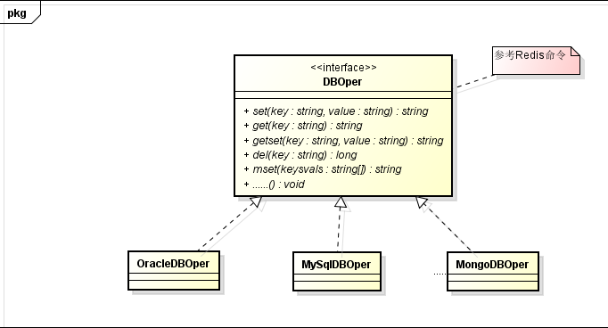
Part 2-持久化考虑一: 统一的存储接口
redis: set key value
sql: insert into kv_table(key,value) values (?,?)
mongodb: db.kvTable.insert({key:”key”,val:”value”});
cassandra: insert into kv_cf(key,value) values (?,?)
Notes:
FFS应该不予考虑

Slide 14
Part 2-持久化考虑二:复制策略
 | 对等复制 | 主从复制
说明 | 各节点地位平等, 每个节点均可进行读写操作.一般通过集群中大部分节点数据一致来保证一致性 | master节点负责数据读写,并将写入数据同步到slave节点. slave节点负责数据读
优点 | 节点地位平等, 具有非常高的HA | 读写分离, 有助于提升数据访问的性能 读取操作不受master节点故障影响 实现难度低
缺点 | 解决同一时间不同节点写入同一数据导致写冲突问题比较麻烦 实现难度高 | master节点数据写压力大 存在单点故障, 可用性不如对等复制
适用场景 | 频繁写入的情况 | 读操作远多于写操作的情况

Slide 15
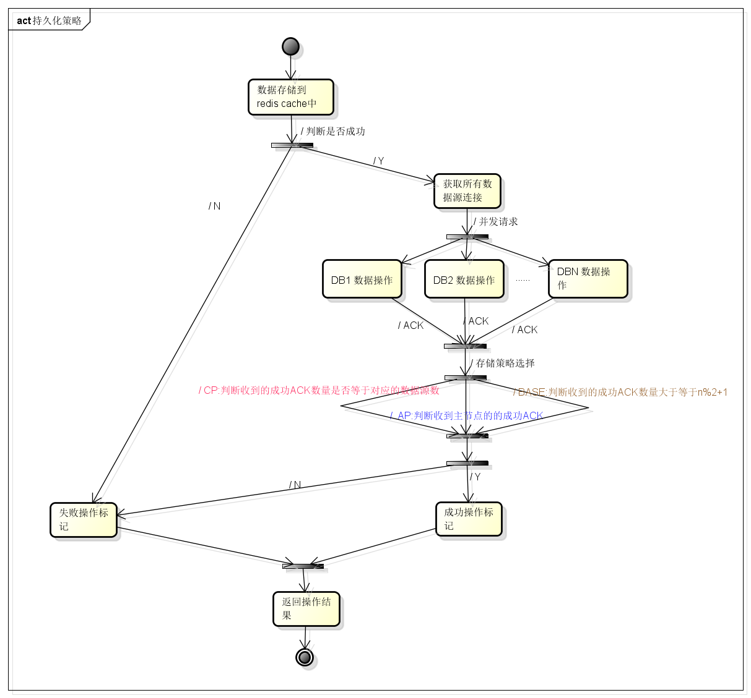
Part 2-持久化考虑二:一致性 or 可用性
CP? AP? BASE?

Slide 16
Part 2-持久化考虑三: 库表设计
需支持redis的各种数据结构
value
key
value
key
field
value
key
value
string
hash
list
value1
score1
member1
key
key
value2
score2
member2
set
zset
可考虑按不同数据类型来设计库表
需支持sharding缓存数据的快速检索, 每条数据均应有 namespace,slot标识
Notes:
文字错误:接口改为类型

Slide 17
Part 2-锁的考虑(一)
场景一
假设数据{“hello”:”world”}不在缓存中存在, 只在数据源中存在
THREAD A
请求数据”hello”, 从datasource中加载,获取值”world”
缓存数据加载, 数据为{“hello”:”world”}
THREAD B
修改”hello”值为”ins”, 缓存及datasource中均变成{“hello”:”ins”}
TIME LINE
经过上述流程, 缓存和数据源中的数据不一致, 出现了脏数据
场景二
假设进程A需要对某个slot上做数据存储操作, 进程B同时对此slot做数据迁移工作
PROCESS A
判断slot状态为ONLINE, 进行数据存储操作
数据存储到节点A
PROCESS B
将slot状态修改为OFFLINE, 进行数据迁移操作, 数据存储到节点B
TIME LINE
经过上述流程, 数据存储节点出现脏数据
Notes:
场景一问题应该是在同一个进程,不同线程中

Slide 18
Part 2-锁的考虑(二)
不同锁的类型
ZK/Curator, redis中均有分布式锁的实现. 可直接使用
注意锁的使用粒度, 以及避免死锁

Slide 19
Part 2-容灾部署考虑
DC配置:
本地: 192.168.64.0/21
电信: 192.168.0.0/21
凤凰: 10.1.0.0/21
192.168.64.0~192.168.71.255
192.168.0.0~192.168.7.255
10.1.0.0~10.1.7.255
由此可见, 是依据IP来区分不同的数据中心
app和server-proxy中的master节点应部署在同一个DC中
group中的slave节点不考虑跨DC部署
datasource中的master节点不考虑跨DC部署,slave节点可跨DC部署, 但不建议放入缓存操作一致性的校验

Slide 20
Part 2-配置管理, 监控, 告警考虑
配置管理:
缓存集群/集群分组/分组主从切换管理(增, 删, 改)
数据源集群
监控管理:
集群拓扑/单点管理
TPS/吞吐量信息
数据定位(sharding管理)
日志异常记录
告警管理:
使用容量告警
数据分布告警
server-proxy/缓存集群/datasource集群宕机告警

Slide 21
Part 3- 整体设计
APP
APP
coordinator
(ZK cluster)
HA
jedis-proxy
jedis-proxy
Not HA
server-proxy
server-proxy
server-proxy
server-config
group1
redis-cluster
master
redis-cluster
slave
group1
group2
slave
unified datasource access api
database cluster
NoSql cluster
FileSystem cluster

Slide 22
Part 3- 整体设计: 组件说明
jedis-proxy: 对jedis的封装. 支持直连到server-proxy上, 或通过zk获取可用的server-proxy集群并建立连接. 如是集群连接, 还可配置集群使用策略, 比如roundrobin, failover, random等等
zookeeper: 协调管理器. 管理server-proxy, redis, datasource等资源
server-proxy: 实现RESP协议. 每个server-proxy对应一个redis-cluster.每个server-proxy包含多个分组(group), 每个分组包含一个master节点和若干个slave节点. 支持的功能包括:
数据sharding/resharding
缓存操作跳转到相应的master redis单点
数据持久化
对redis节点和datasource节点的检测管理
server-config: 配置, 监控, 告警管理
unified db api: 统一数据源访问接口及持久性策略

Slide 23
Part 4- zk资源管理(一)
管理资源 | 路径 | 说明
server-proxy | /cache/${namspace}/server | 对此路径添加NodeChildrenChanged watch, 检测server-proxy集群变化 每个server-proxy存放在此目录下, 节点类型为sequential ephemeral 节点. 当server-proxy宕机后, 节点会被自动删除
datasource | /cache/${namespace}/db/master | 每个namespace下只存在一个master datasource 对此节点添加NodeCreated和NodeDeleted watch
 | /cache/${namespace}/db/slave | 每个namespace下可以有多个slave datasource 每个slave节点存放到/cache/${namespace}/db/slave/${slaveIndex}上. 对此路径添加NodeChildrenChanged watch
 | /cache/${namespace}/db/down | namespace中宕机节点的存放路径.宕机节点可能来源于master节点, 也可能来源于slave节点 每个宕机节点存放到/cache/${namespace}/db/down/${downIndex}上 对此路径添加NodeChildrenChanged watch

Slide 24
Part 4- zk资源管理(二)
管理资源 | 路径 | 说明
redis-cluster | /cache/${namespace}/group/ | 集群中组的存放路径, 对此路径添加NodeChildrenChanged watch 每个分组信息存放到/cache/${namespace}/group/${groupIndex}
 | /cache/${namespace}/group/${groupIndex}/slot | 每个分组拥有的槽点数信息, 用于sharding/resharding
 | /cache/${namespace}/group/${groupIndex}/master | 每个分组中master redis节点存放信息. 一个分组只能有一个master节点. 对此节点添加NodeCreated和NodeDeleted watch
 | /cache/${namespace}/group/${groupIndex}/slave/ | 分组中slave redis节点存放路径. 一个分组可能有多个slave节点 每个slave节点存放到/cache/${namespace}/group/${groupIndex}/slave/${slaveIndex}上. 对此路径添加NodeChildrenChanged watch
 | /cache/${namespace}/group/${groupIndex}/down/ | 分组中宕机节点的存放路径.宕机节点可能来源于master节点, 也可能来源于slave节点 每个宕机节点存放到/cache/${namespace}/group/${groupIndex}/down/${downIndex}上 对此路径添加NodeChildrenChanged watch

Slide 25
Part 4- server-proxy配置文件说明
类型 | 配置项 | 说明
全局配置(global) | namespace | 名称空间, 一个redis cluster对应一个名称空间,供一个业务线或业务应用使用
 | slot | 总槽数, 用于计算每个group可分配的槽点范围. 要求: 总槽数>=group数, 否则有些group会分配不到槽点 总槽数尽可能大(比如1024), 这样sharding/resharding时对可用性影响小
 | username | 认证用户名
 | password | 认证密码
协调器配置(coordinator) | type | 协调器类型. 目前用zookeeper
 | address | 协调器集群地址. 比如ip1:port1;ip2:port2;… 多地址以分号分隔
数据迁移配置(migrate) | slot.timeout | sharding/resharding时的数据迁移是以单个槽点(slot)为迁移单位. 在此槽点数据迁移时, 所有对此槽点的数据操作均不可用. 如客户端有对此槽点的数据操作, 等待的超时时间
 | slot.retries | 客户端在槽点数据迁移不可用时,等待的重试次数
缓存/数据源节点检测(check) | check.timeout | 检测超时时间
 | check.retries | 检测重试次数

Slide 26
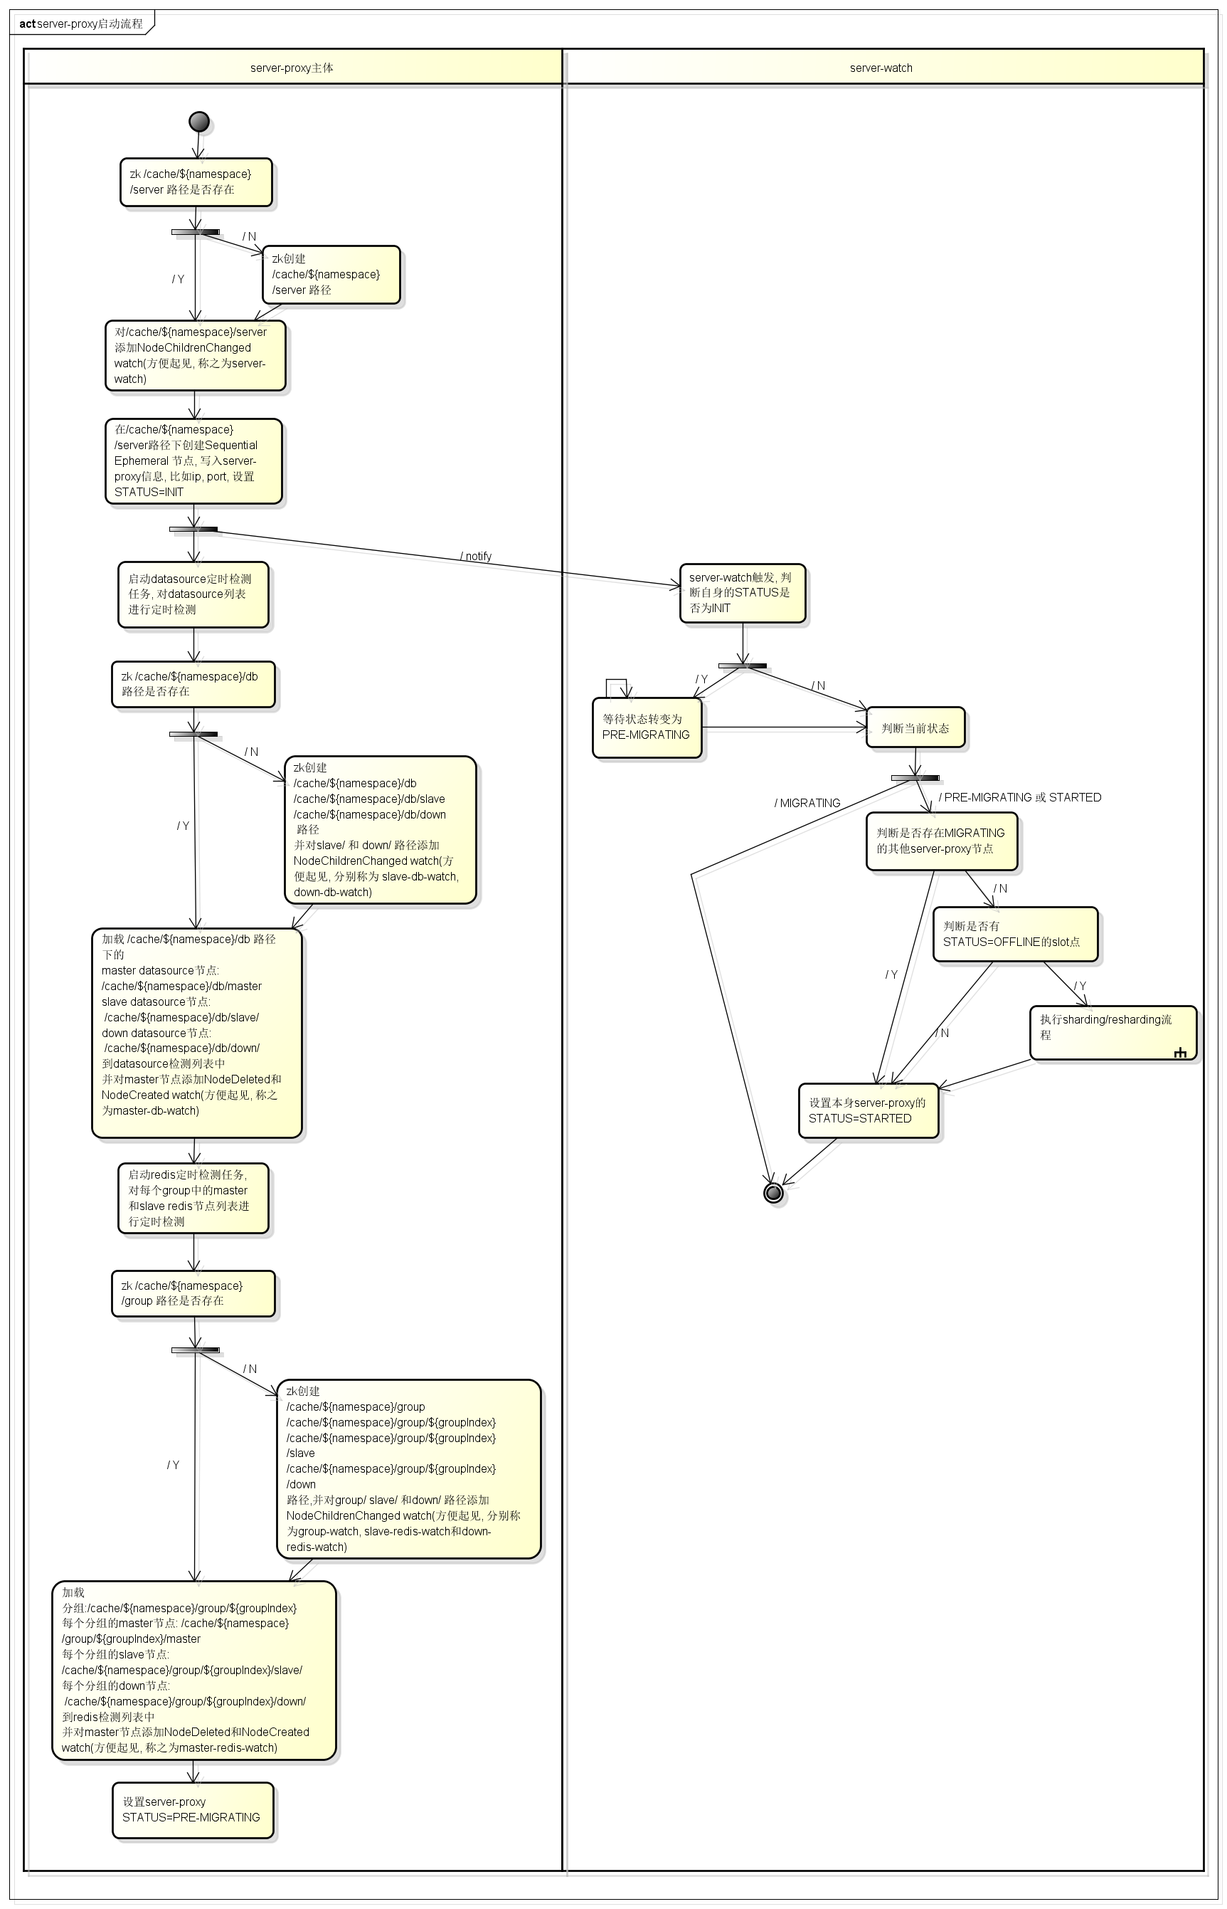
Part 4- server-proxy启动流程

Slide 27
Part 4- server-proxy启动流程
简要说明:
将此节点添加到 zk /cache/${namespace}/server 路径下, 初始状态为INIT
启动数据源检测任务, 对已存在的数据源(master, slave, down)进行定时检测
启动redis检测任务, 对已存在的redis单点(master, slave,down)进行定时检测.
判断是否需要进行sharding操作. 如需要, 则进行之
server-proxy状态说明:
INIT: 启动初始状态, 此状态不可接受client 数据操作
PRE-MIGRATING: 初始化已完成(zk注册, 检测任务启动等), 准备进行数据迁移判断.此状态不可接受client 数据操作
MIGRATING: 数据正在进行sharding/resharding操作.此状态可接受client 数据操作, 但正在进行迁移的slot点不支持数据操作
STARTED: 应用启动完成或数据迁移完成.此状态可接受client 数据操作且不受限制

Slide 28
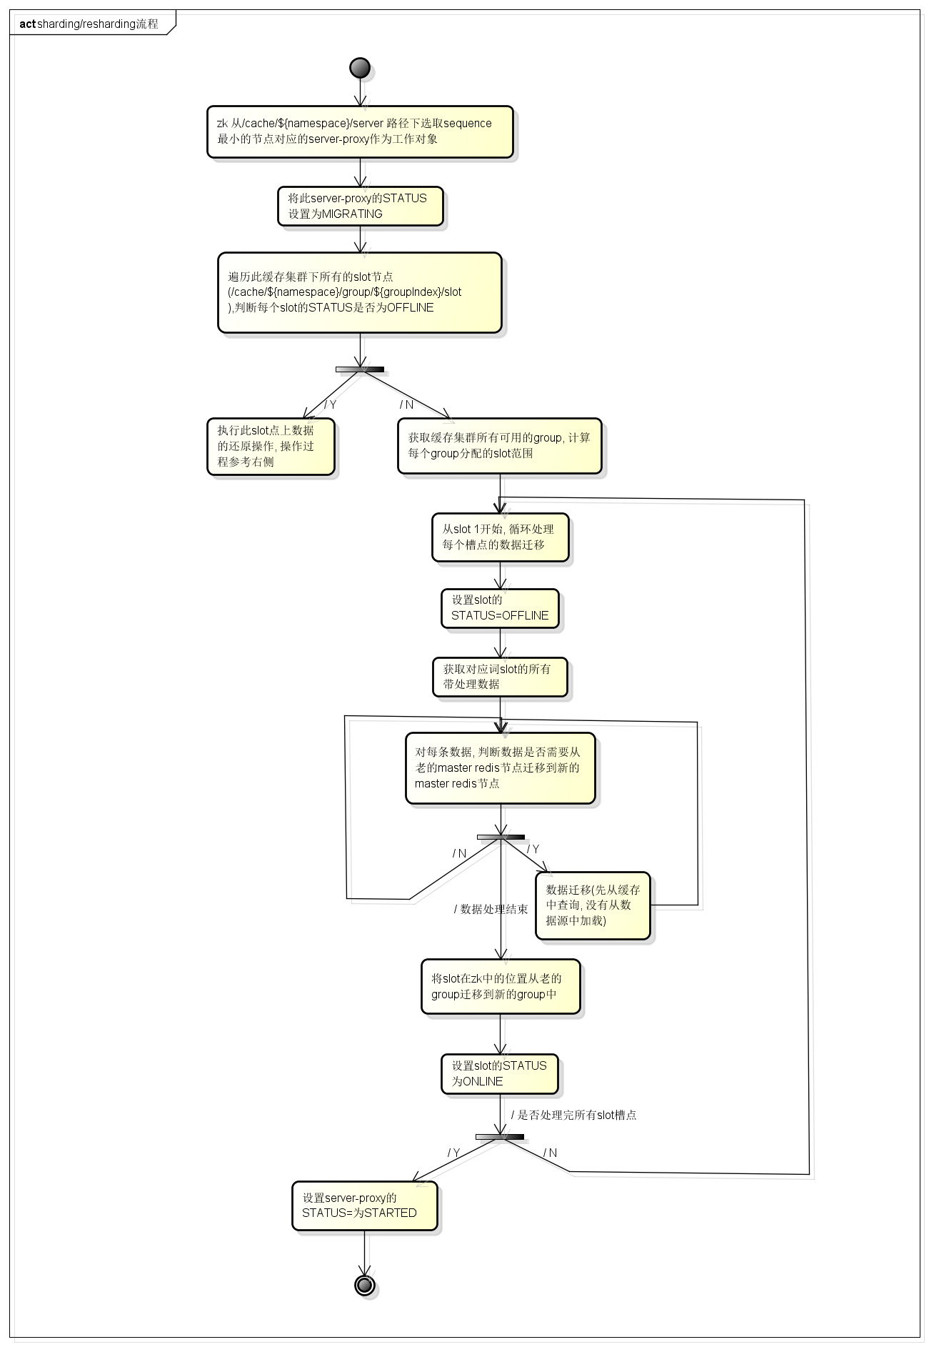
Part 4- sharding/resharding流程

Slide 29
Part 4- sharding/resharding流程
简要说明:
在zk中查询sequence no最小的server-proxy来执行此流程
将此server-proxy状态修改为MIGRATING.
数据迁移以槽点(slot)为单位. 先设置槽点状态为OFFLINE,对槽点中的每条数据进行独立迁移,当迁移完成后, 再将slot状态修改为ONLINE.
全部数据迁移完成后, 将server-proxy状态修改为STARTED

Slide 30
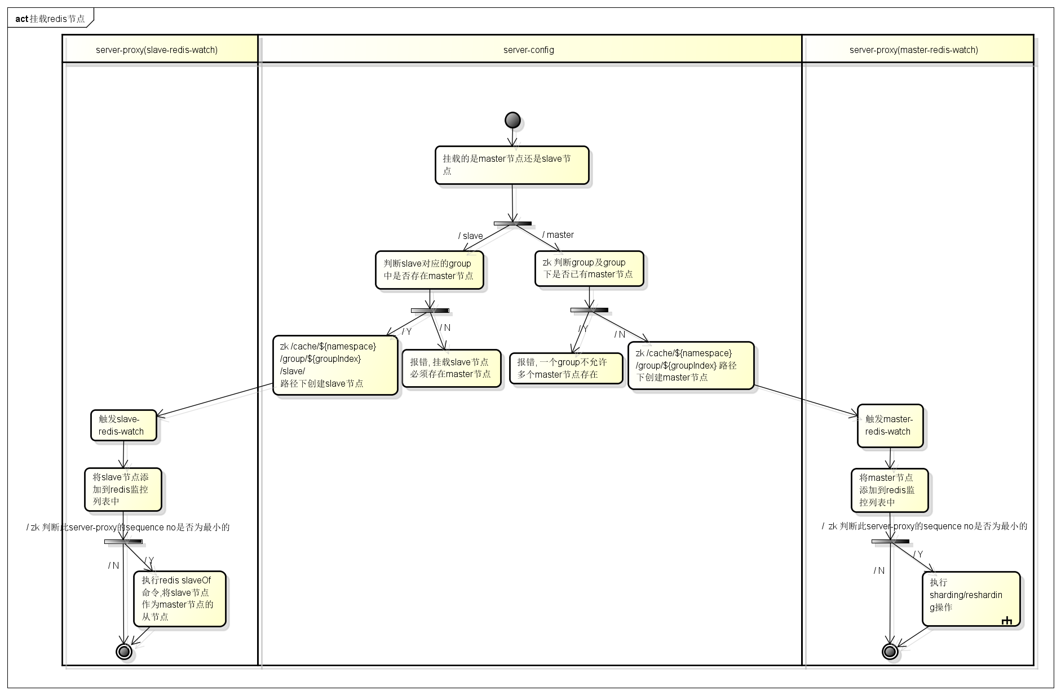
Part 4- 挂载redis节点流程

Slide 31
Part 4- 挂载redis节点流程
简要说明:
server-config 通过命令或界面触发挂载操作.
判断挂载是master还是slave节点并进行相应校验: 比如group下只能有一个master节点. slave节点不能在master节点不存在情况下挂载等
挂载master节点触发zk master-redis-watch 监听器, 选举出sequence no最小的server-proxy进行sharding/resharding操作
挂载slave节点触发zk slave-redis-watch监听器, 将挂载节点通过redis slaveOf命令变成master节点的从节点

Slide 32
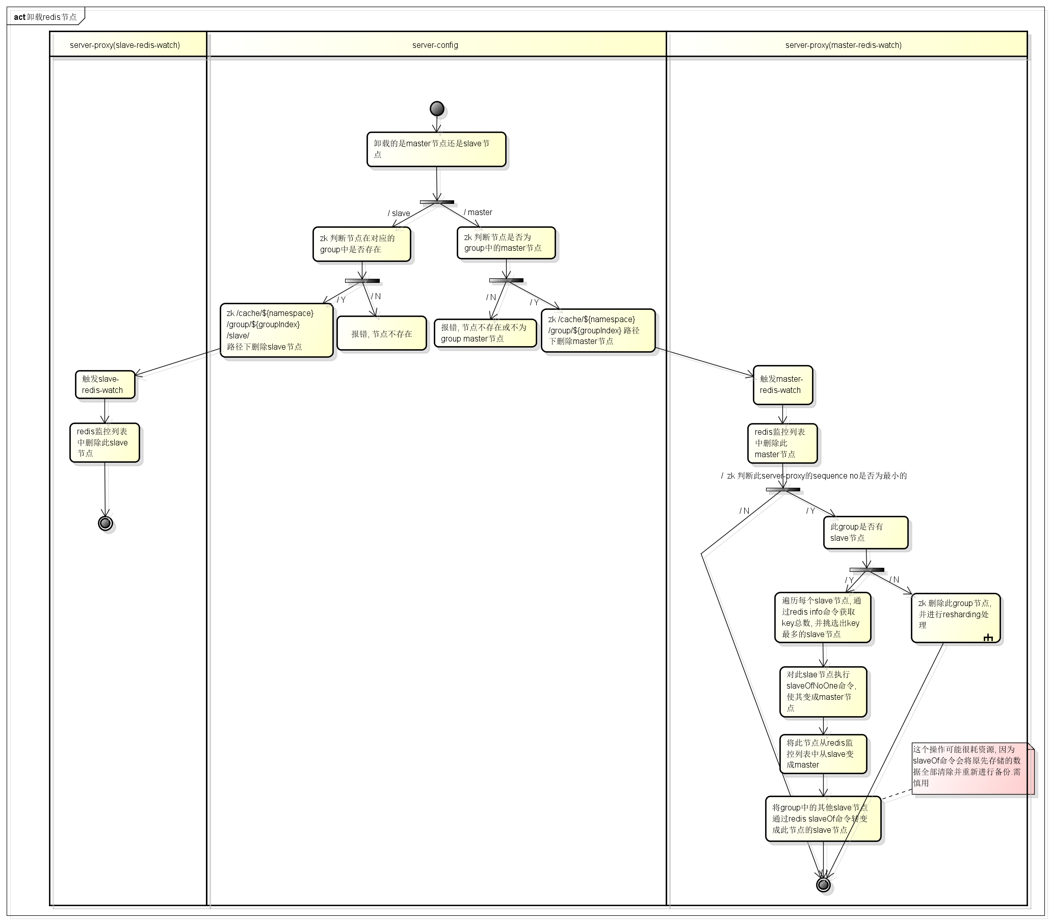
Part 4- 卸载redis节点流程

Slide 33
Part 4- 卸载redis节点流程
简要说明:
server-config 通过命令或界面触发卸载操作.
卸载master节点触发zk master-redis-watch 监听器, 选举出sequence no最小的server-proxy进行处理.将节点从redis监控列表中删除, 并判断group中是否存在可用的slave节点
存在, 将slave节点提升为master节点, 其他slave节点slaveOf到此节点上
不存在, 执行sharding/resharding操作
卸载slave节点触发zk slave-redis-watch监听器, 将卸载节点从redis监控列表中删除

Slide 34
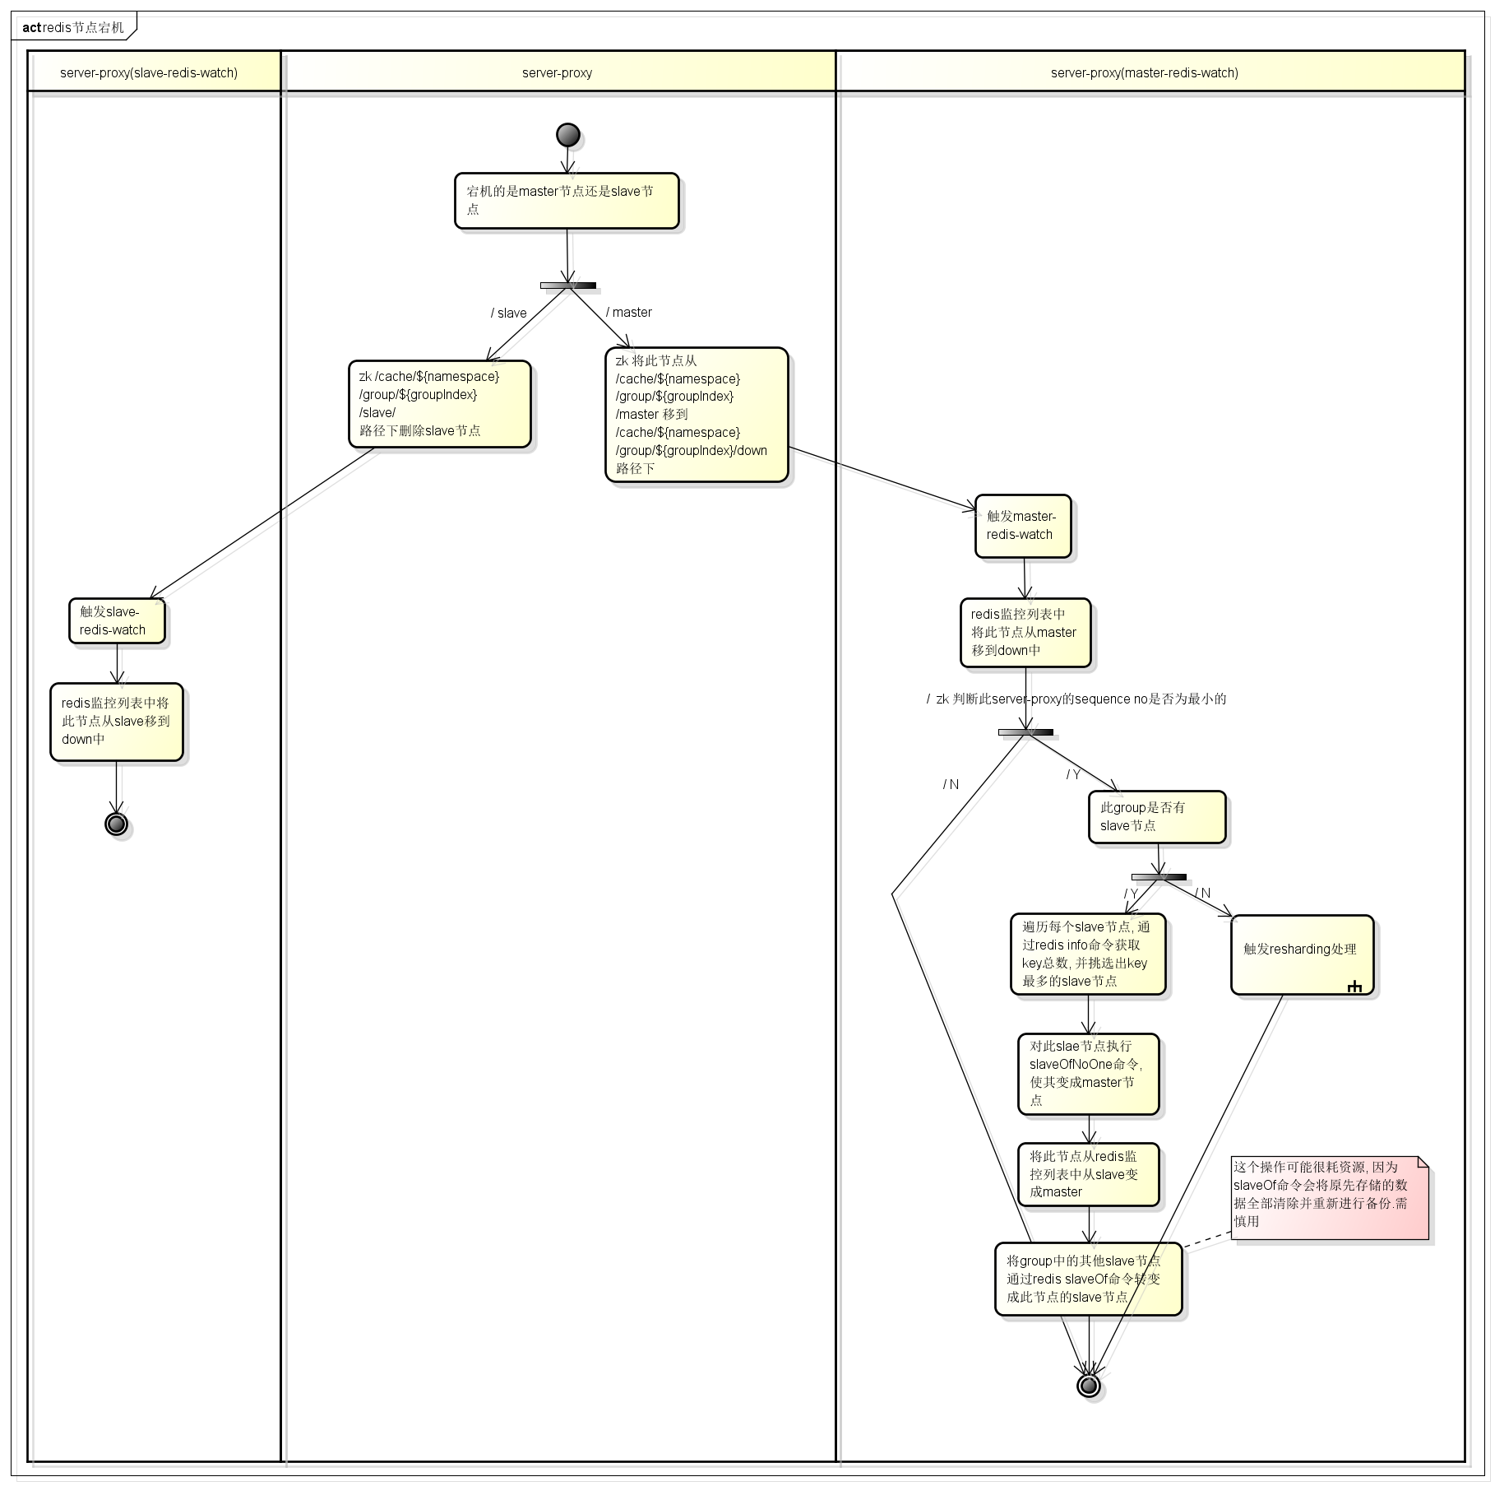
Part 4- redis节点宕机流程

Slide 35
Part 4- redis节点宕机流程
简要说明:
zk 中将宕机节点从master或slave移到/cache/${namespace}/group/${groupIndex}/down 路径下
master节点宕机触发zk master-redis-watch 监听器, 选举出sequence no最小的server-proxy进行处理.将节点从redis监控列表中从master转到down下, 并判断group中是否存在可用的slave节点
存在, 将slave节点提升为master节点, 其他slave节点slaveOf到此节点上
不存在, 执行sharding/resharding操作
slave节点宕机触发zk slave-redis-watch监听器, 将卸载节点从redis监控列表中从slave转到down下

Slide 36
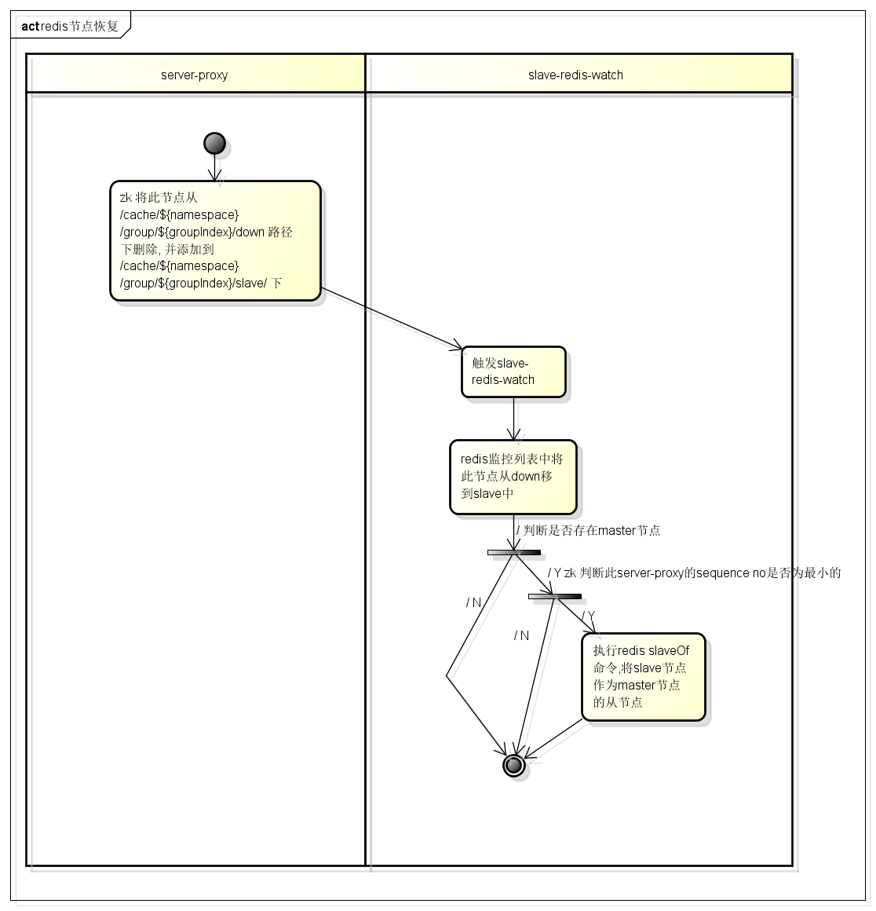
Part 4- redis节点恢复流程

Slide 37
Part 4- redis节点恢复流程
简要说明:
zk 中将恢复节点从/cache/${namespace}/group/${groupIndex}/down 移到/cache/${namespace}/group/${groupIndex}/slave 路径下
触发zk slave-redis-watch监听器,将节点在redis监控列表中从down转到slave下, 如果存在master节点, 则通过redis slaveOf命令转换为master节点的从节点

Slide 38
Part 4- datasource挂载/卸载/宕机/恢复流程
简要说明:
类似于缓存节点的相应操作, 这里不再赘述
datasource集群只进行主从replica操作, 不进行sharding操作
replica策略可依据CAP,BASE等理论的策略进行选择

Slide 39
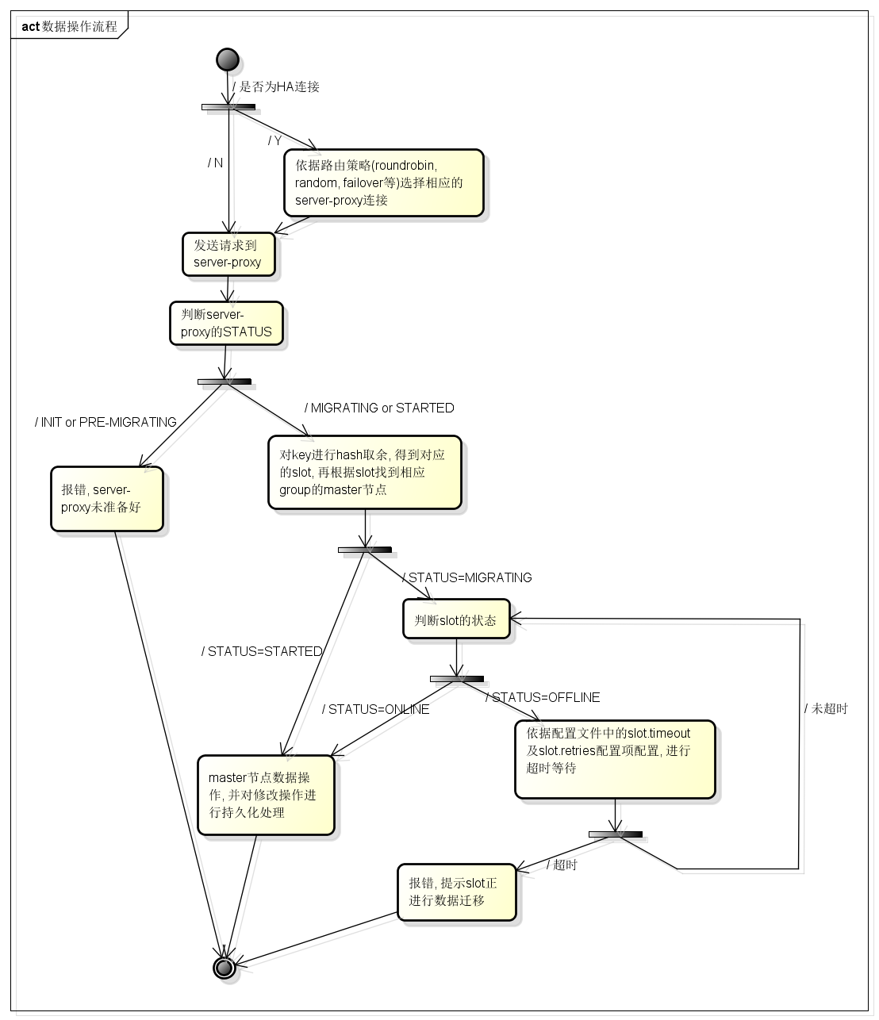
Part 4- 数据操作流程

Slide 40
Part 4- 数据操作流程
简要说明:
如果client为HA连接, 依据路由策略选择server-proxy连接并发送操作请求, 否则直接给server-proxy发送操作请求
server-proxy收到请求后, 判断自身状态. 状态为:
INIT或PRE-MIGRATING: 表明还未准备好, 不接受数据操作
MIGRATING或STARTED: 对key进行hash取余,得到slot点, 并根据slot点得到对应的master redis节点.判断server-proxy状态:
STARTED: 直接缓存及相应的数据持久化操作
MIGRATING: 判断slot点状态:
ONLINE: 直接缓存及相应的数据持久化操作
OFFLINE: 根据配置文件中的slot.timeout及slot.retries进行超时等待, 超时时间内slot状态变为ONLINE则进行数据操作, 否则报slot正进行数据迁移的错误

Slide 41
Part 4- server-config操作命令
对象 | 命令 | 说明
redis cluster | server-config server list | 列表redis-cluster信息
 | server-config server add-group <group_id> | 添加组
 | server-config server remove-group <group_id> | 删除组
 | server-config server add <group_id> <redis_addr> <master|slave> | 添加组节点(master或slave节点)
 | server-config server remove <group_id> <redis_addr> | 删除组节点
datasource cluster | server-config datasource list | 列表datasource-cluster信息
 | server-config datasource add <type> <connect_url> <master|slave> | 添加datasource节点(master或slave节点) Type为数据源类型, 比如mysql, mongodb等等
 | server-config datasource remove <connect_url> | 删除datasource节点

Slide 42
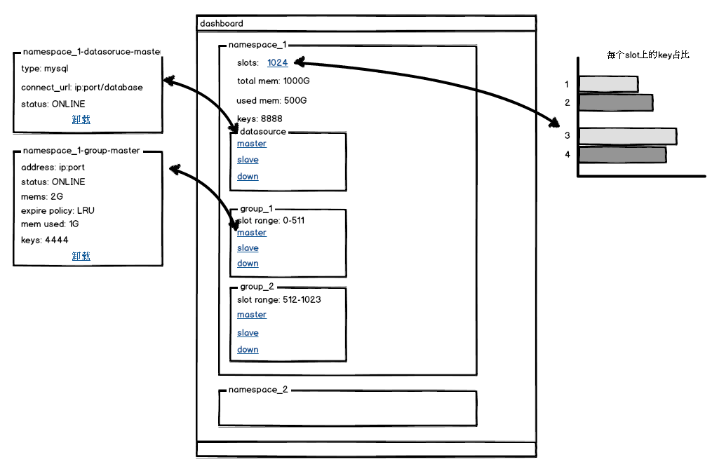
Part 4- server-config监管示例

Slide 43
Part 5- 设计总结
功能:
支持目前的redis client api无需修改使用
支持平滑的缓存节点扩容/缩容
支持数据迁移时的缓存操作
支持数据的持久化
支持集群配置,监管及告警
不足:
加入的代理层对性能有性能影响
数据迁移对槽点中数据进行逐条处理, 当槽点数据量大时对HA有较大影响
缓存操作只支持redis协议, 对其他协议(比如memcached, sql)等并不支持
数据源选型未定, 需要依据不同的使用场景及使用策略来裁定

Slide 44


谢 谢

